Slide 1
Муниципальное автономное дошкольное образовательное учреждение
«Детский сад комбинированного вида № 7 г. Шебекино Белгородской области»
«Волшебный парашют»
Подготовила:
Инструктор по физической культуре
Стрельцова Л.В.
2016 г.

Slide 2
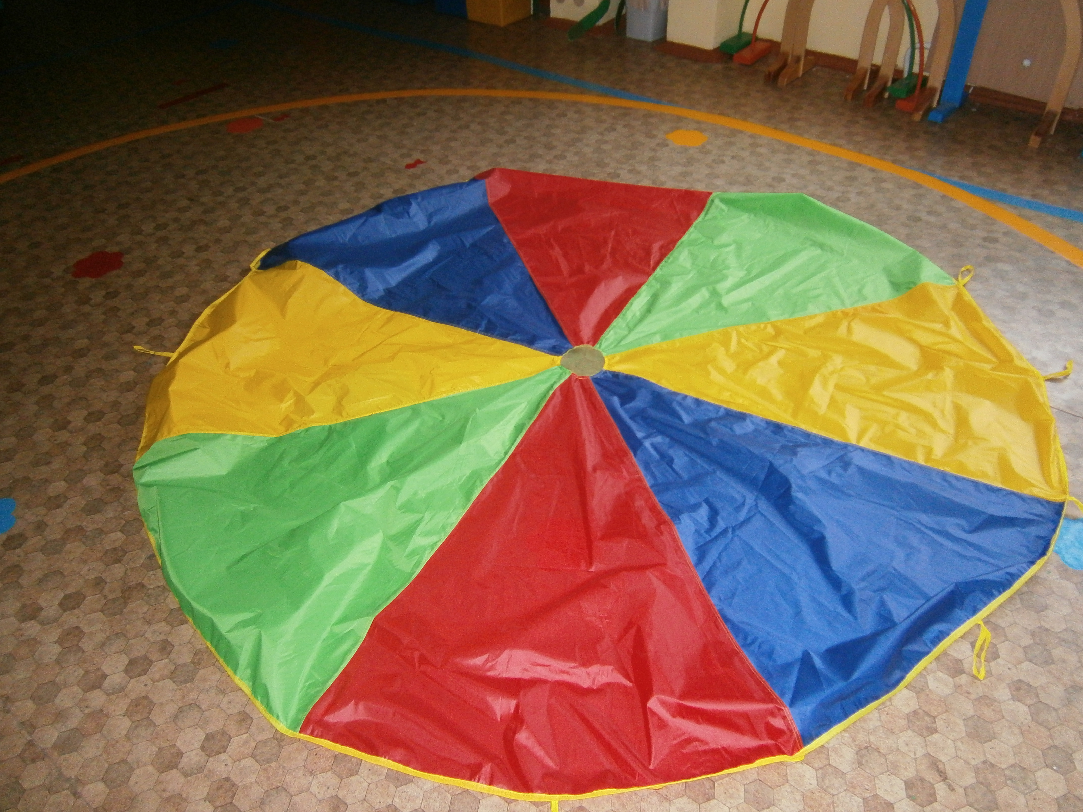
Что же такое «Волшебный парашют»? Игровой парашют – это яркая ткань, состоящая из нескольких цветных секторов, у которой по кругу расположены ручки. Диаметр парашюта может быть разный, наш - имеет d – 3,5 м., а для больших групп детей делают парашюты и куда более солидные – 5 - 7 метров в диаметре.

Slide 3
Цель: создание условий для всестороннего физического развития и удовлетворения естественной биологической потребности детей в движении.

Slide 4
Задачи:
учить детей применять двигательный опыт в двигательной деятельности;
развивать ловкость, быстроту реакции, глазомер, координацию движений, скорость, внимание, воображение;
укреплять мышцы плеч, предплечий и кисти рук;
развивать умение действовать в коллективе согласованно;
воспитывать творчество, самостоятельность и инициативу в двигательно-игровых действиях, эмоциональную отзывчивость.

Slide 5
Главное предназначение парашюта: удовлетворение естественной биологической потребности в движении, создание условий для физического, социального, психического здоровья.

Slide 6
С парашютом можно играть на улице и в помещении. Одновременно могут участвовать 13 - 16 человек.

Slide 7
Парашют можно использовать как на физкультурных занятиях, в повседневной жизни, в игровой свободной деятельности, так и на досугах, совместных праздниках детей и взрослых.

Slide 8
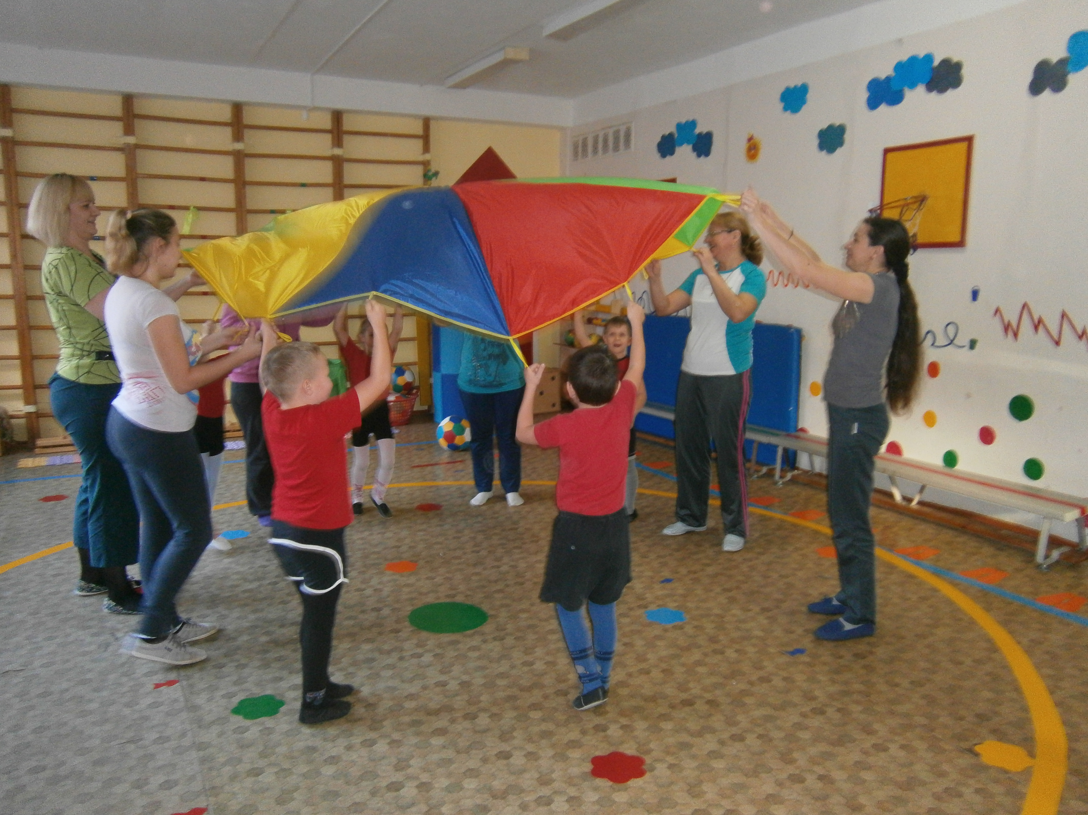
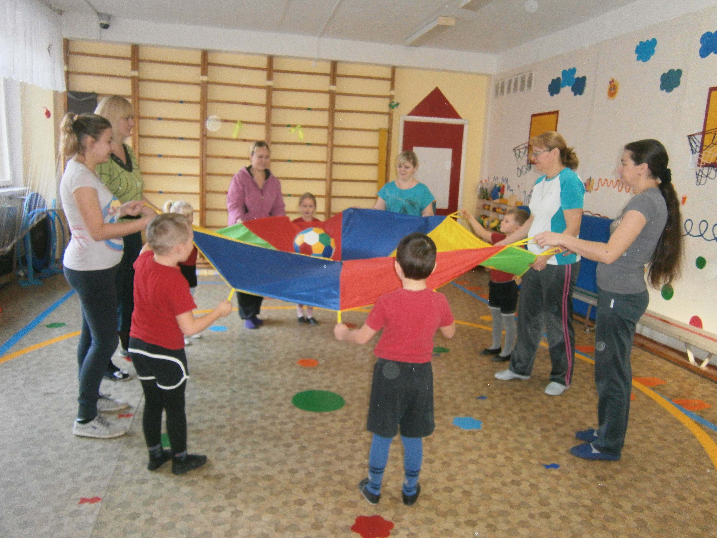
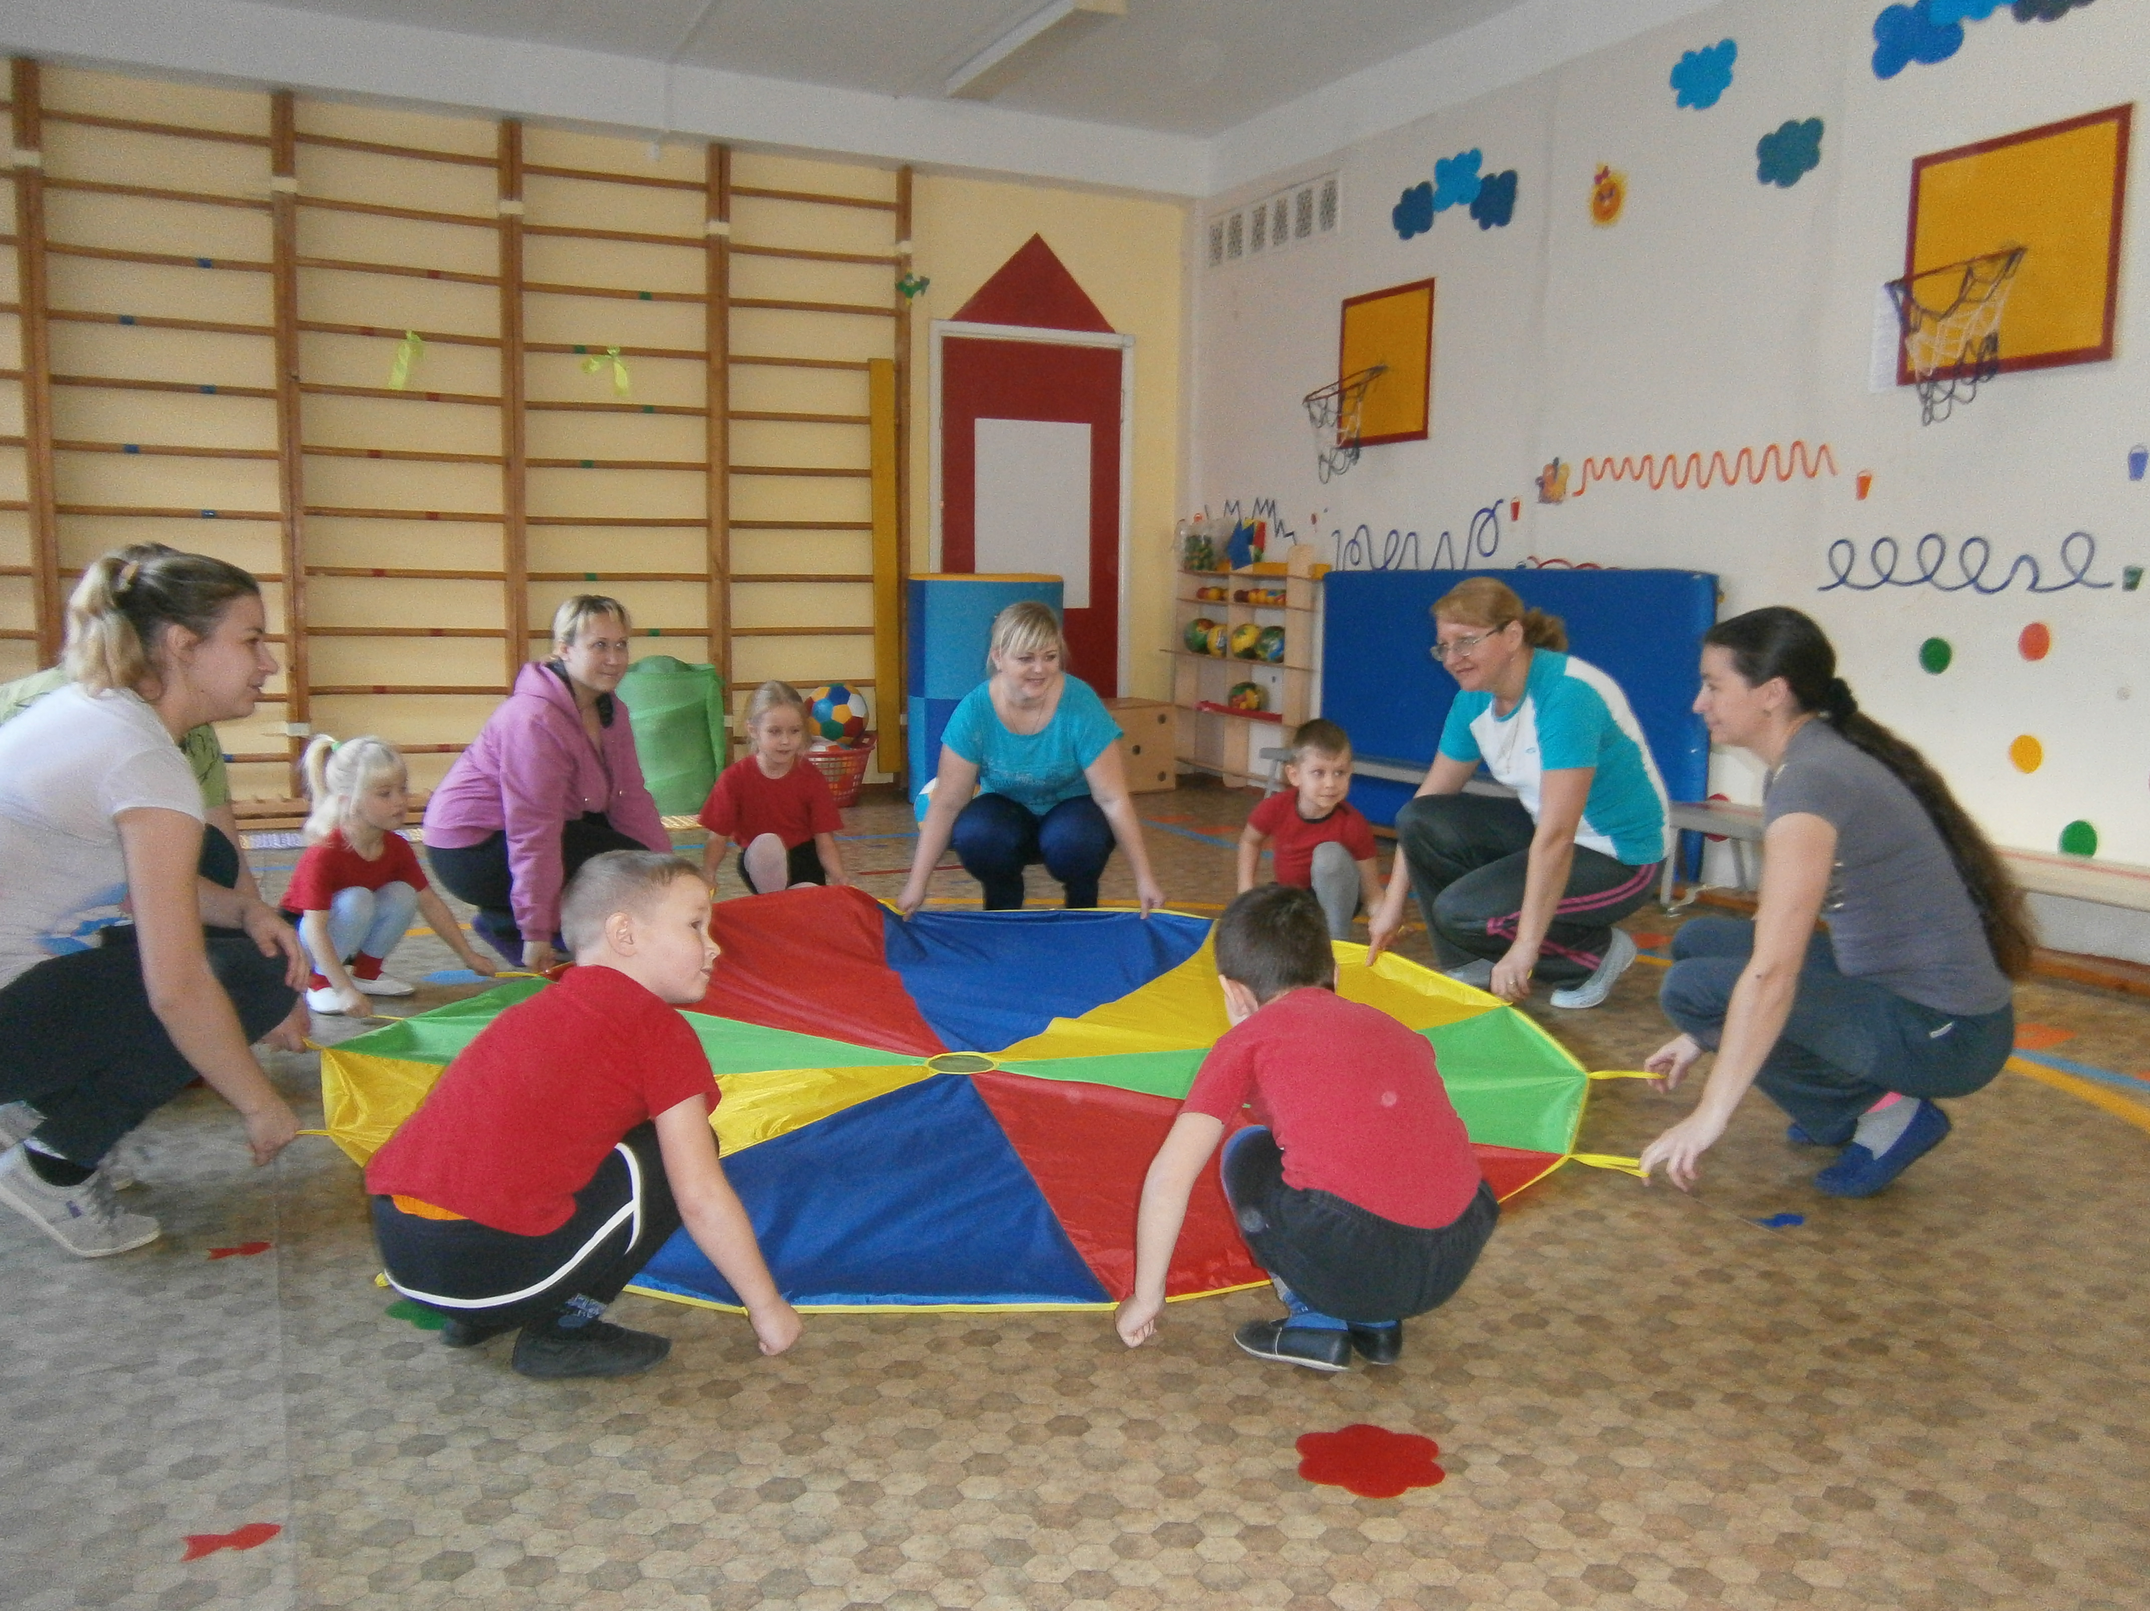
«День здоровья»

Slide 9
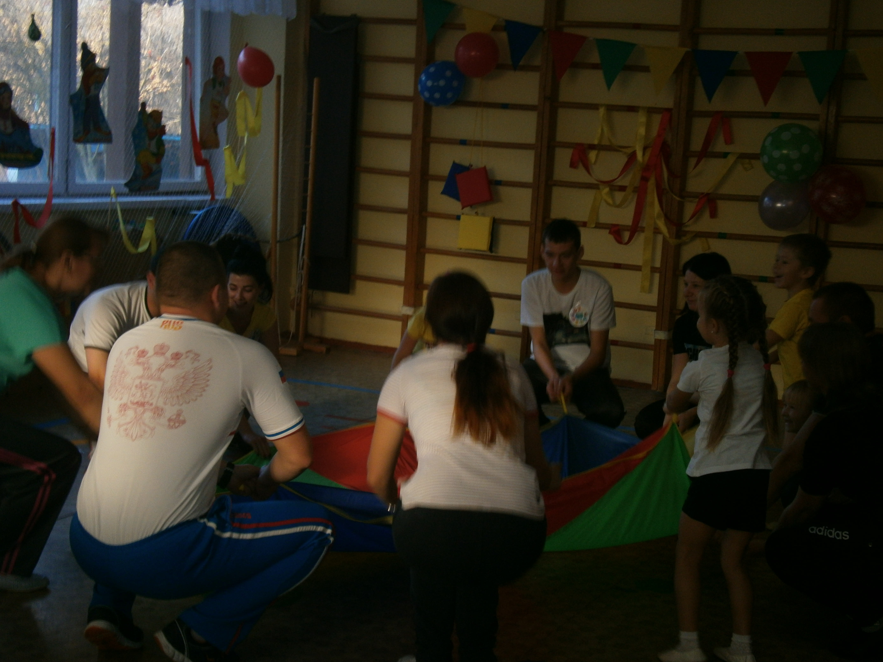
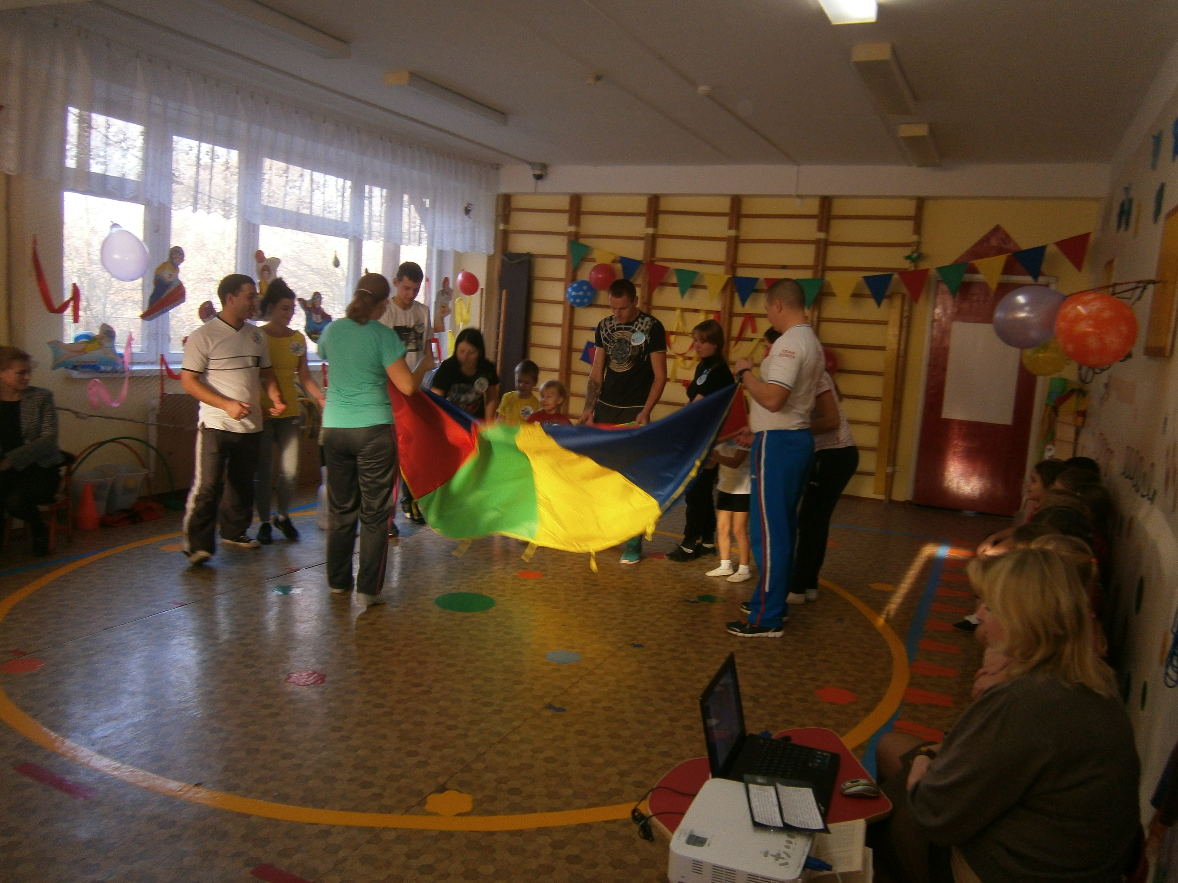
Спортивный праздник «Физкульт - привет, физкульт - ура, у нас спортивная семья»

Slide 10
Парашют даёт ребёнку богатый спектр новых ощущений: это и яркий зрительный образ, и сильный ветер, и звон натянутого парашюта, и ощущение мягкой ткани, обнимающей ребёнка, сидящего под парашютом. Кроме того, игры с парашютом развивают фантазию, парашют может превращаться в карусель, поляну, облако, радугу, поезд, море. Дети под парашютом изображают то воробушков, то укладываются спать, то стучатся в теремок.

Slide 12
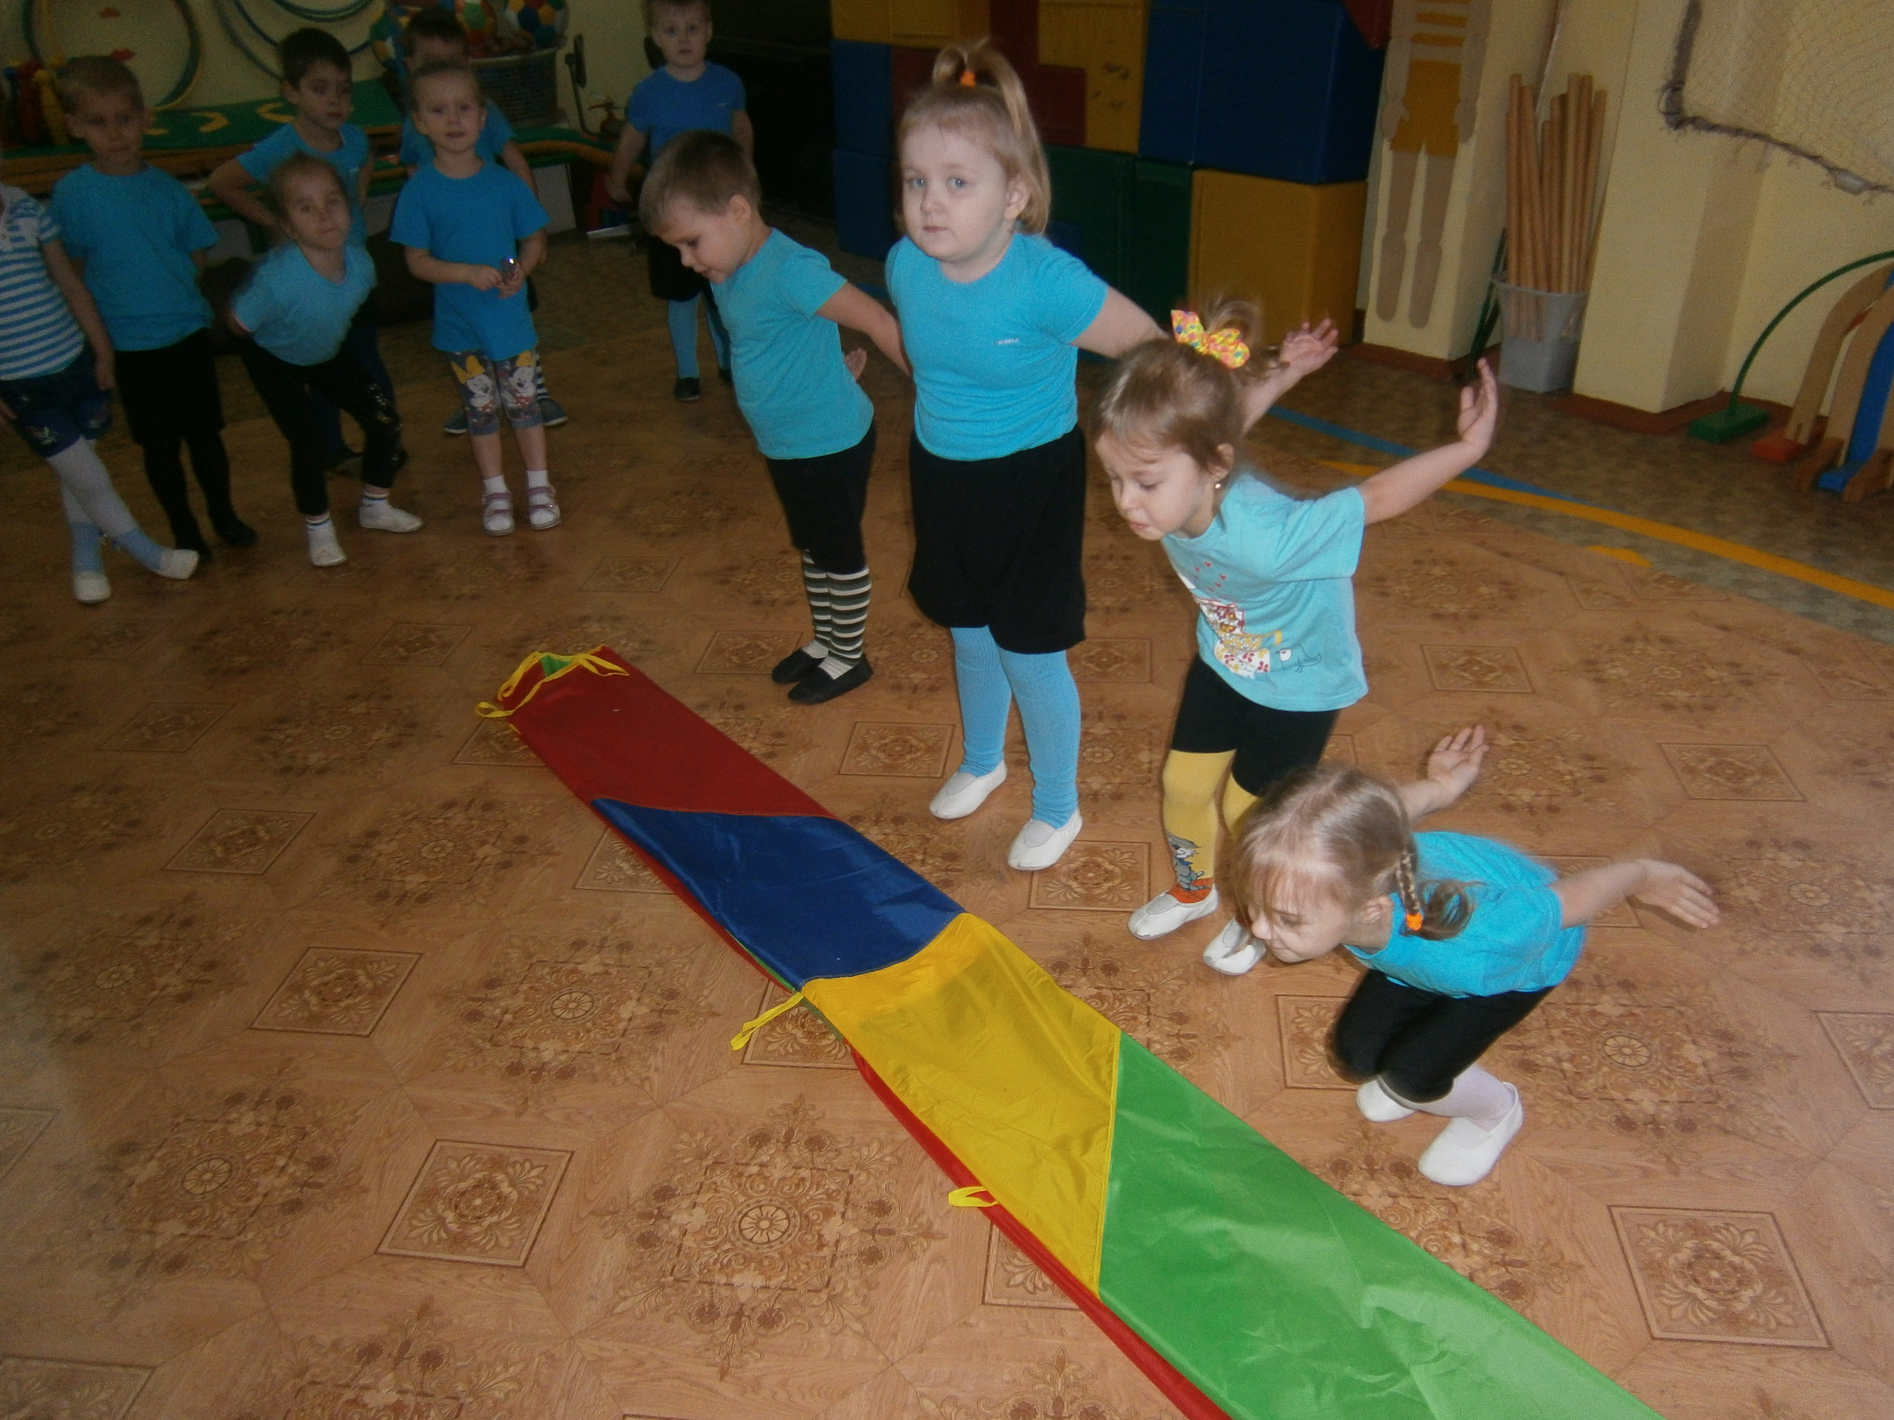
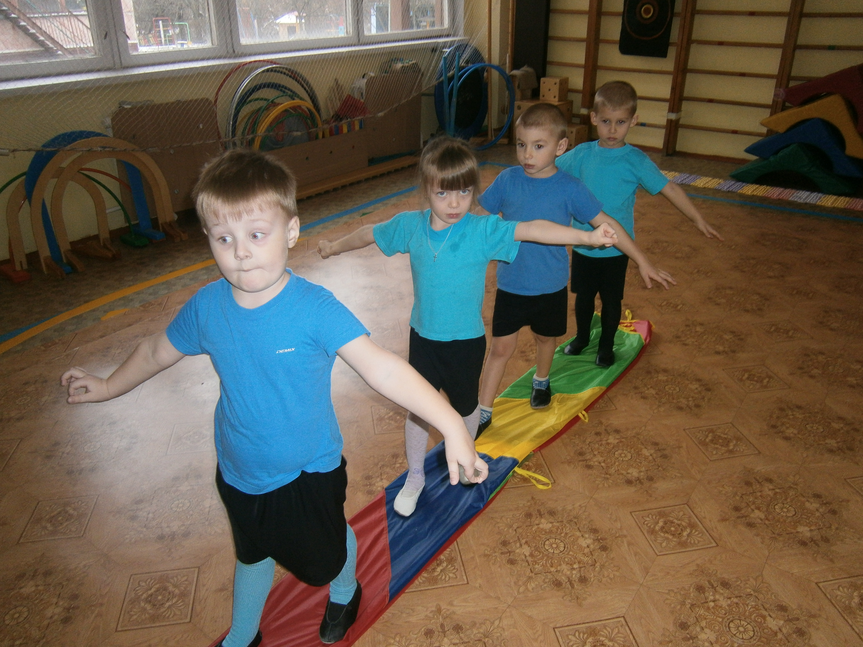
Развитие основных движений
«Перепрыгнем через ручеек»
«Пойдем по мостику»

Slide 13
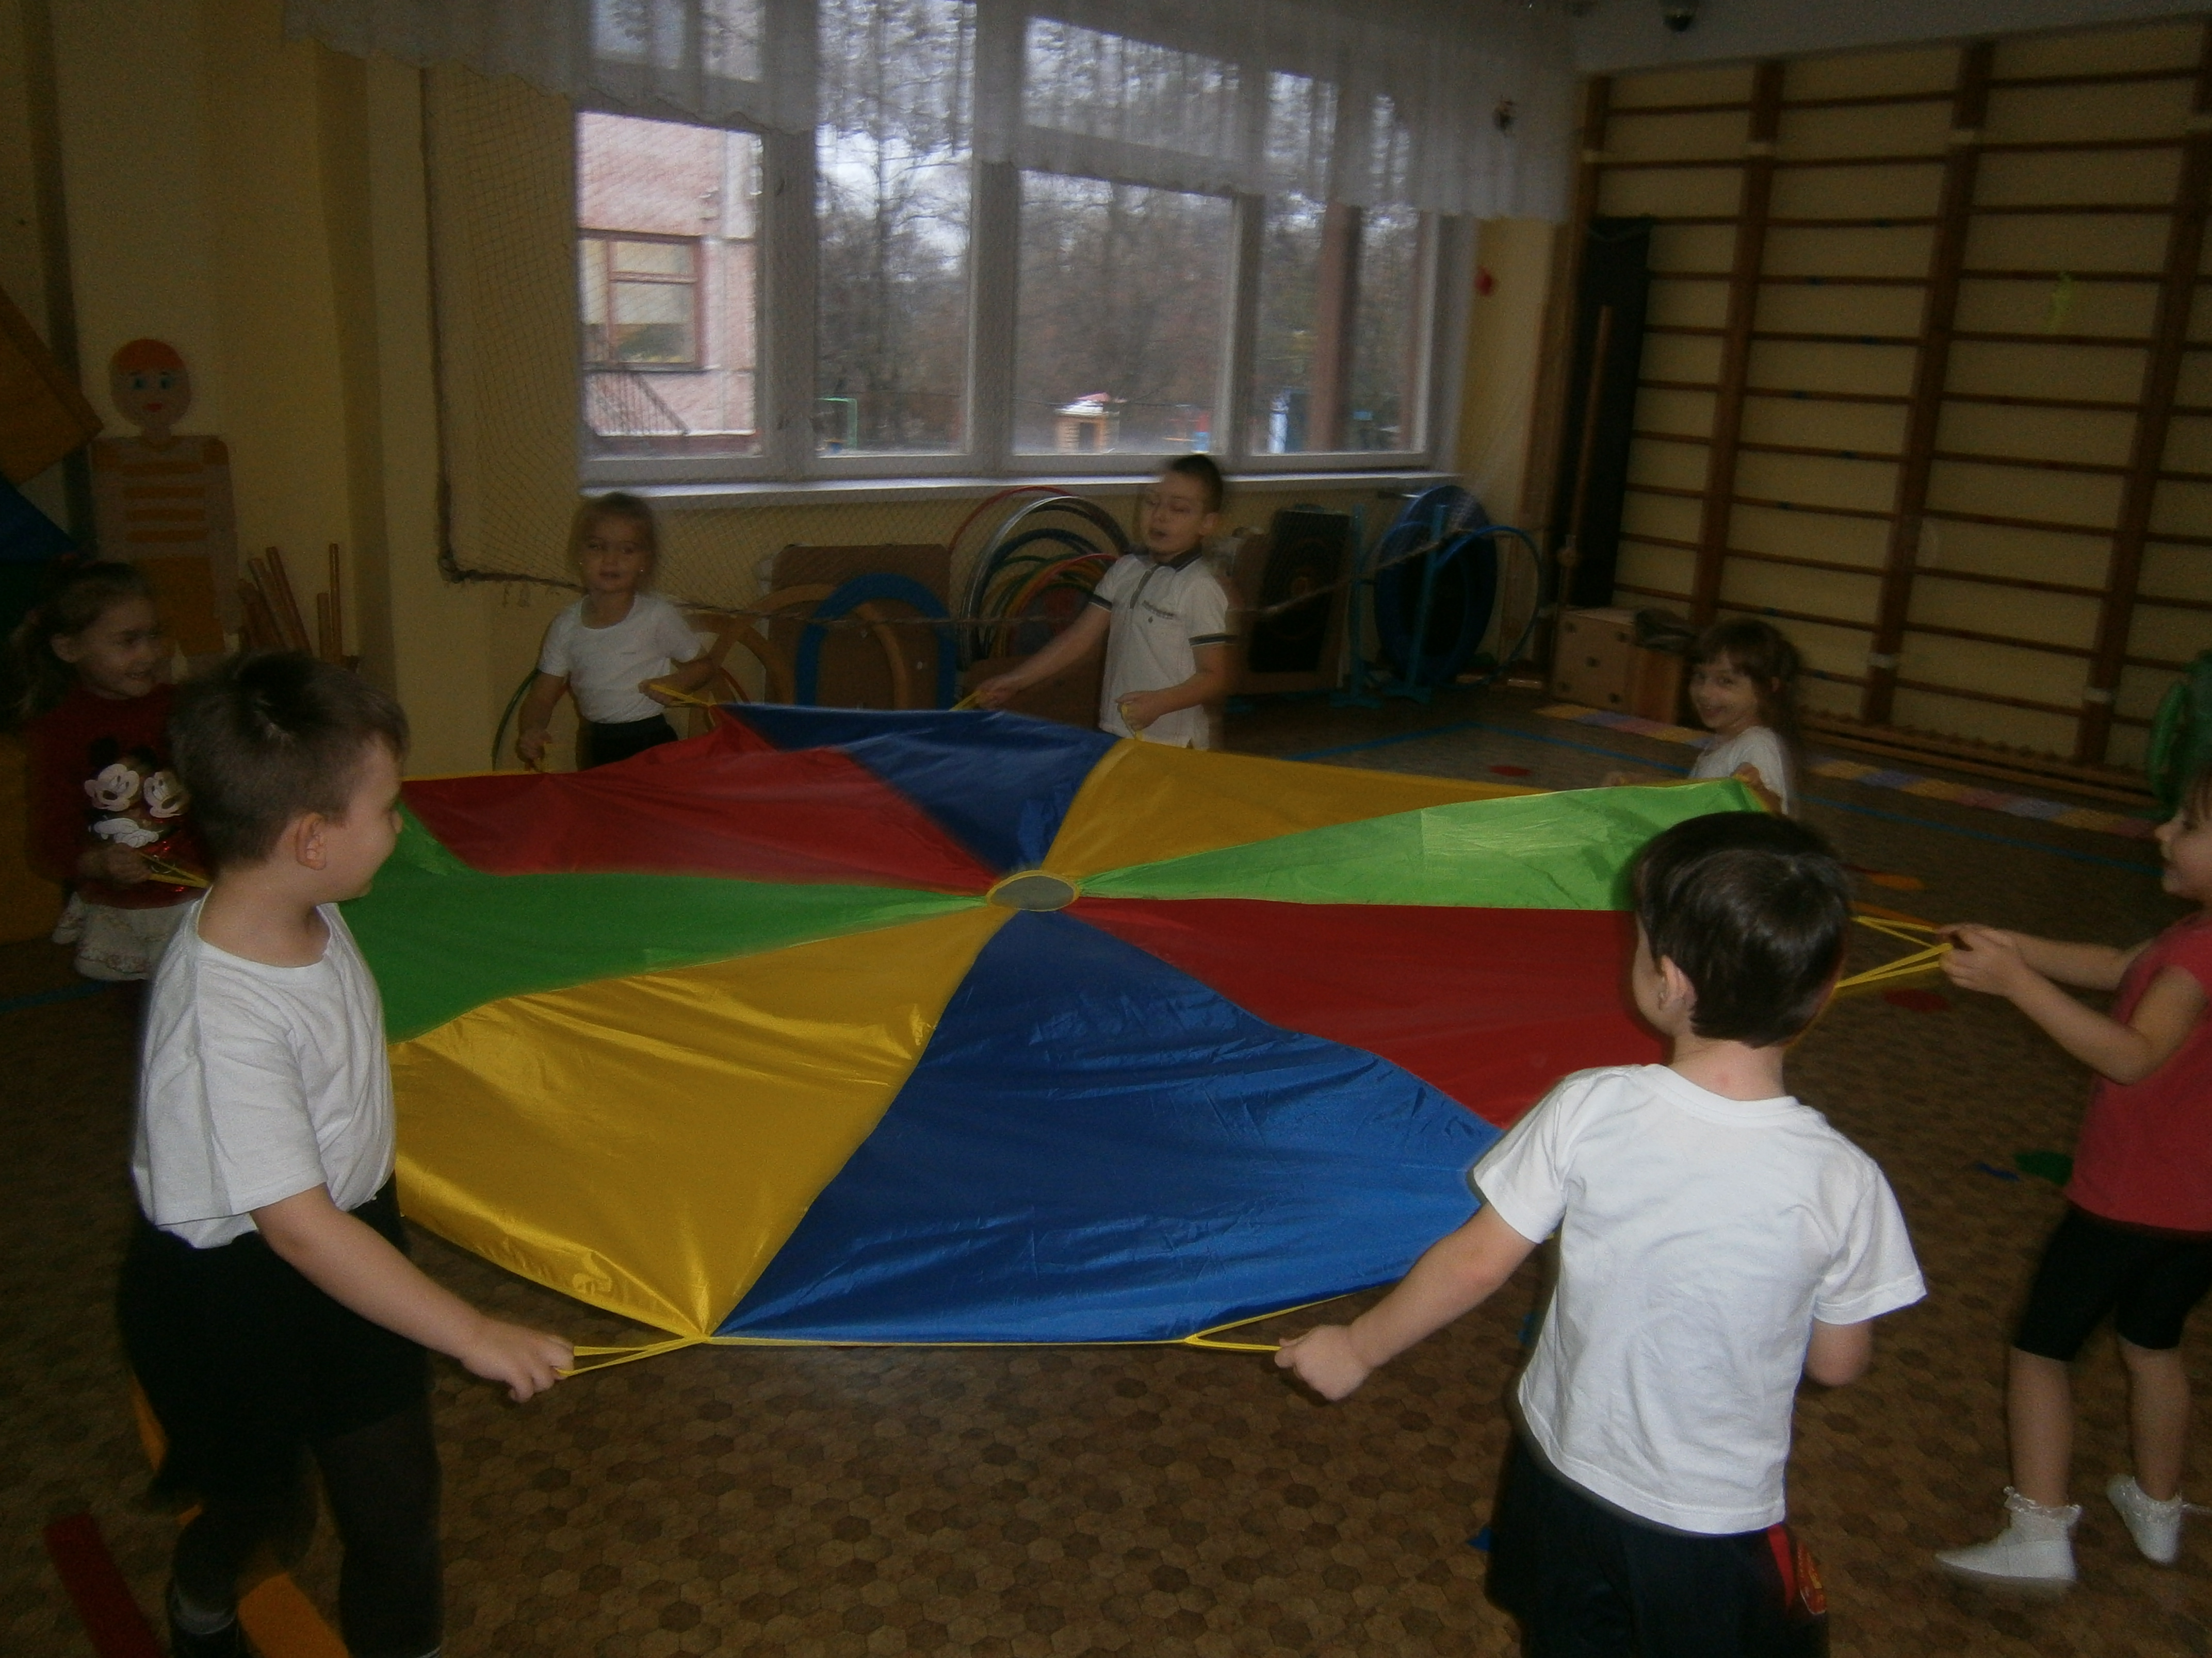
Подвижные игры
«Карусели»

Slide 14
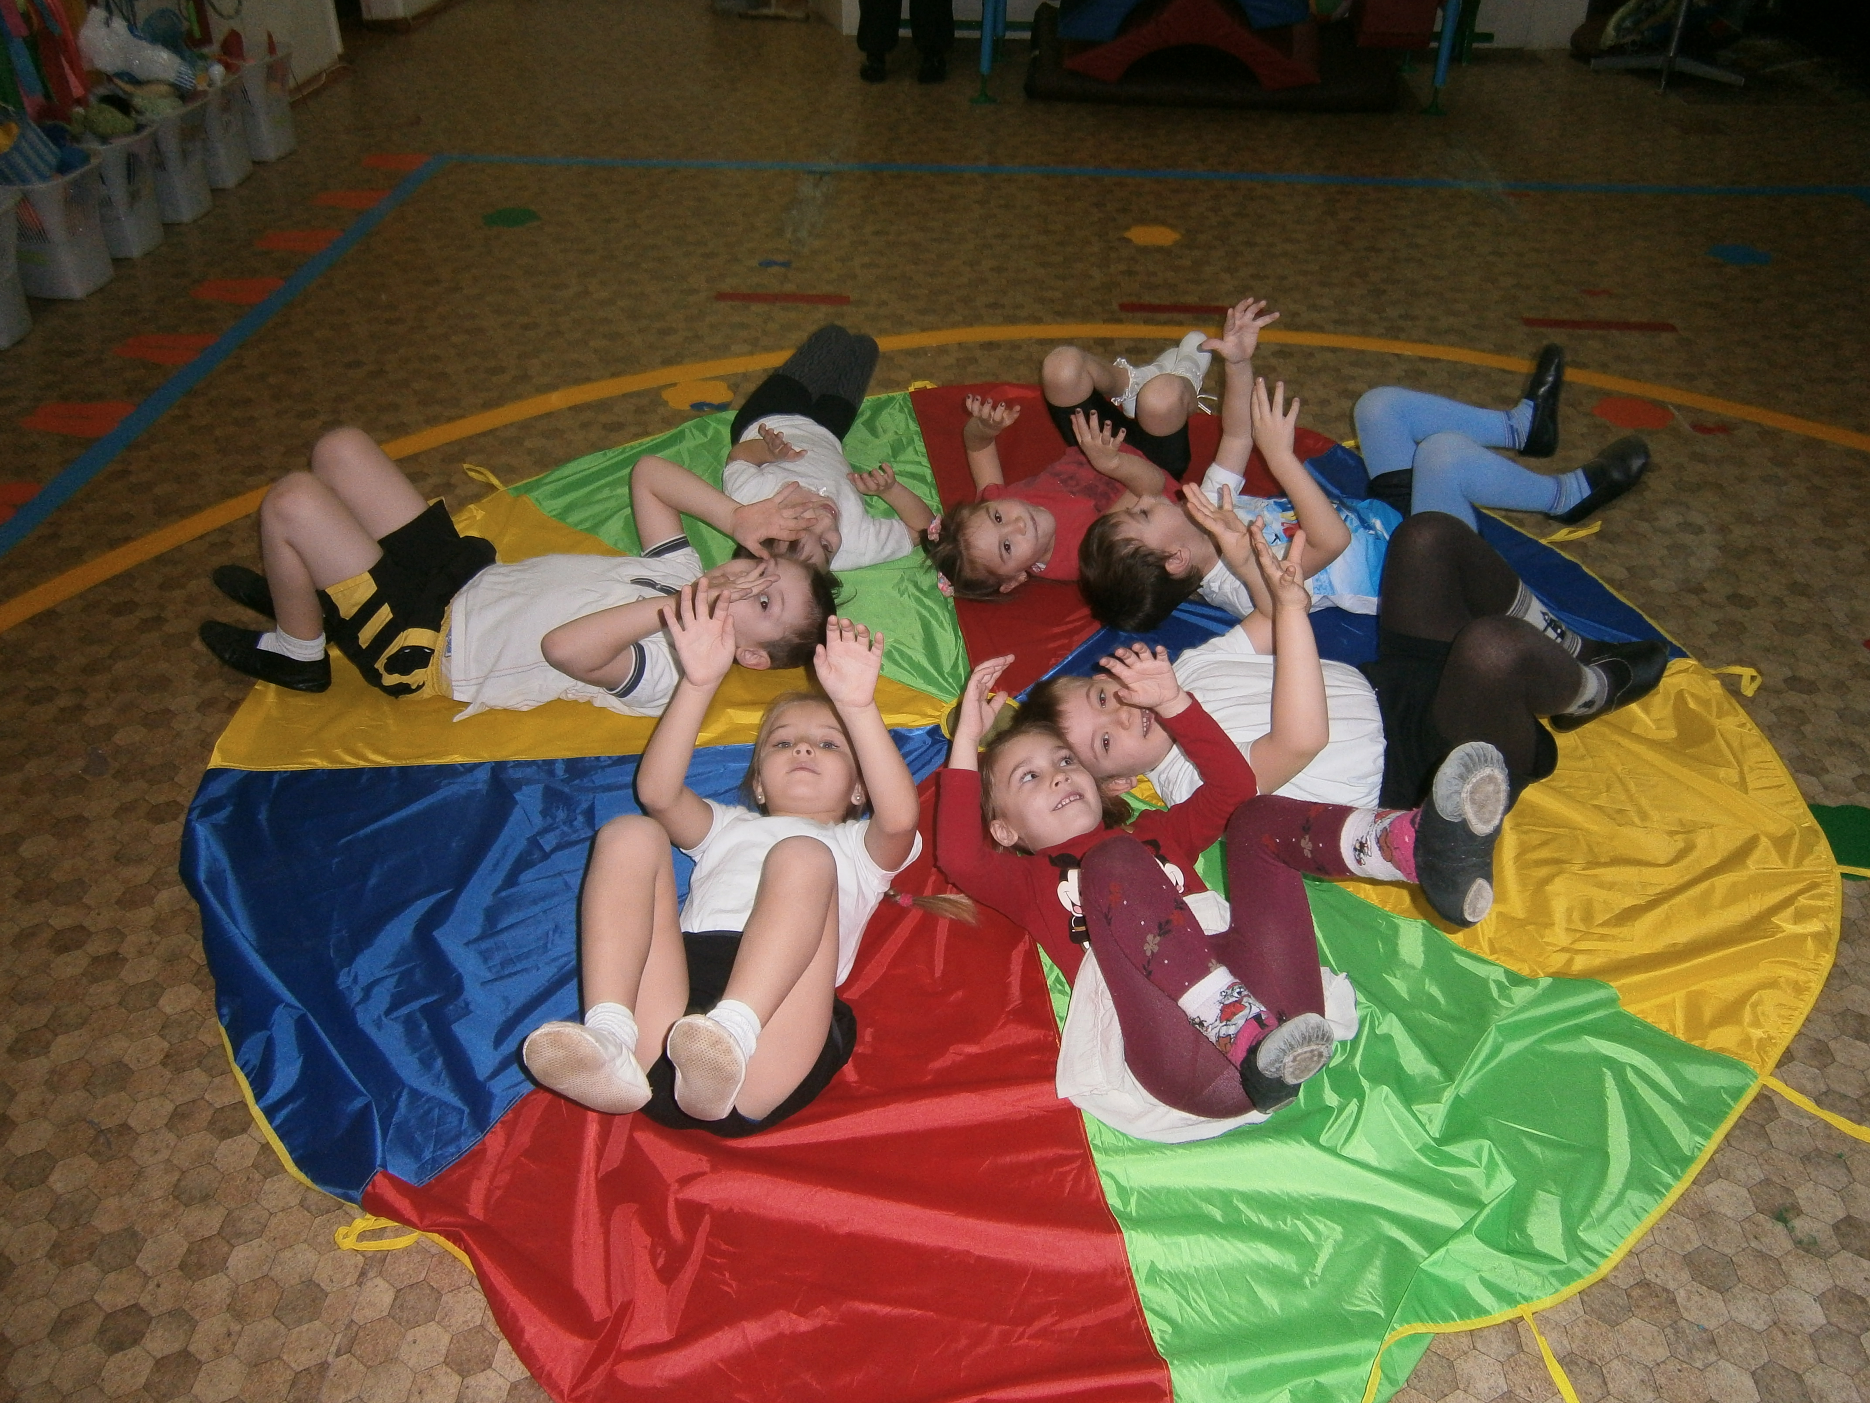
«Жучки барахтаются»

Slide 15
«Прятки»

Slide 16
Спасибо
за внимание !

